Slide 1
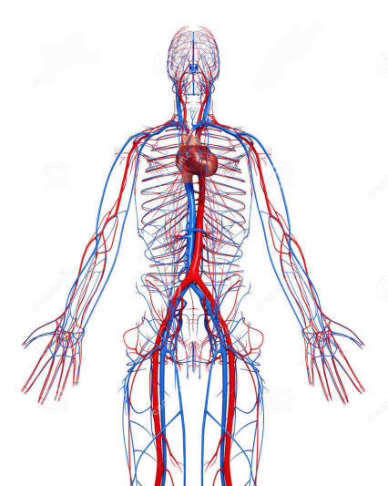
ΜΕΤΑΦΟΡΑ
&
ΑΠΟΒΟΛΗ ΟΥΣΙΩΝ
ΣΤΟΝ ΑΝΘΡΩΠΟ
2^{ο} Μέρος

Slide 2
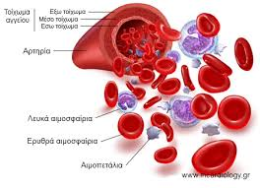
Α Ι Μ Α
Το αίμα αποτελείται από:
  Κύτταρα
  Πλάσμα
  Αυτά βέβαια τα συστατικά του αίματος δε διακρίνονται με γυμνό μάτι

Slide 3
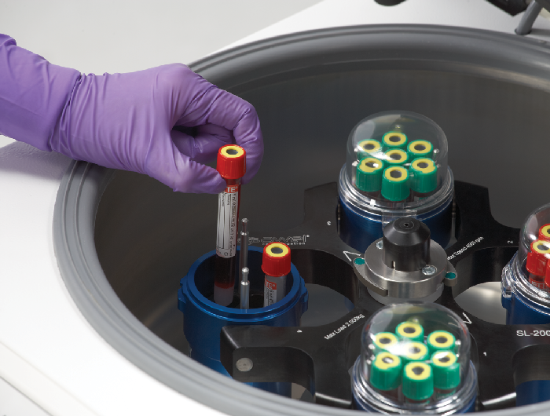
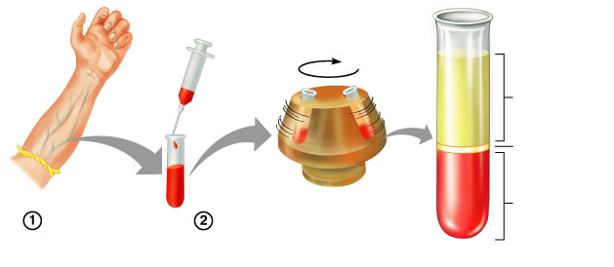
Στο μικροβιολογικό εργαστήριο
Όταν φυγοκεντρήσουμε ολικό αίμα
σε σωληνάκι με αντιπηκτικό τότε
θα πάρουμε ένα κόκκινο
ίζημα από ερυθρά αιμοσφαίρια
και ένα διαυγές κιτρινωπό υπερκείμενο
που είναι το πλάσμα.
Το ίζημα των ερυθρών αιμοσφαιρίων
καταλαμβάνει περίπου το μισό όγκο του
ολικού αίματος.
Επάνω στο ίζημα των ερυθρών κυττάρων
εμφανίζεται ένα πολύ λεπτό λευκό στρώμα
που αποτελείται από τα λευκά
αιμοσφαίρια και τα αιμοπετάλια.
Φυγόκεντρος
Πλάσμα
55% του αίματος
Λευκά αιμοσφαίρια, αιμοπετάλια
Ερυθρά αιμοσφαίρια
Λήψη αίματος
Φυγοκέντρηση

Slide 4
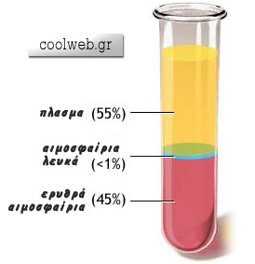
ΠΛΑΣΜΑ
  Είναι ένα υποκίτρινο υγρό που αποτελείται:
    Κυρίως από νερό
    Ουσίες που βοηθούν στην άμυνα του οργανισμού (πρωτεΐνες)
    Άχρηστες ουσίες που έχουν αποβληθεί από τα κύτταρα

Slide 5
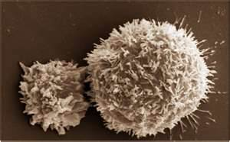
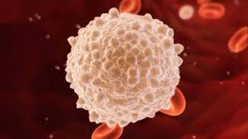
ΚΥΤΤΑΡΑ
Λευκά αιμοσφαίρια
  Είναι υπεύθυνα για την προστασία του οργανισμού από τους εισβολείς
  (όπως για παράδειγμα από μικροοργανισμούς που προκαλούν ασθένειες.
Λευκά αιμοσφαίρια στο μικροσκόπιο

Slide 6
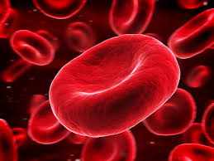
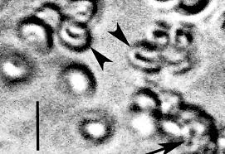
2. Ερυθρά αιμοσφαίρια
Μεταφέρουν το οξυγόνο στα κύτταρα και
απομακρύνουν το διοξείδιο του άνθρακα από αυτά.
Ερυθρά αιμοσφαίρια στο μικροσκόπιο

Slide 7
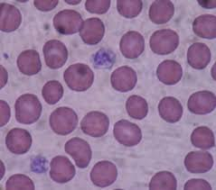
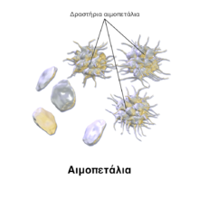
3. Αιμοπετάλια
Συμβάλουν στη πήξη του αίματος σε περίπτωση τραυματισμού ώστε να σταματήσει η αιμορραγία
Αιμοπετάλια στο μικροσκόπιο

Slide 8
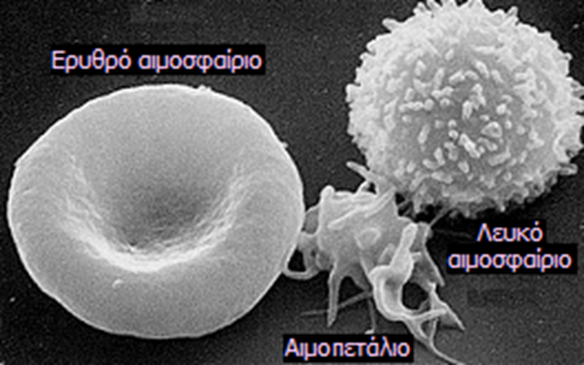

Slide 9
ΤΕΛΙΚΑ τι χρώμα έχει το αίμα στις φλέβες μας ;
Το φάσμα του φωτός που είναι ορατό στο μάτι μας αποτελείται από πολλές συχνότητες και κάθε μια αντιστοιχεί σε διαφορετικό χρώμα. Όταν το οπτικό φως πέσει σε οποιοδήποτε αντικείμενο, κάποιες συχνότητες απορροφούνται από την ύλη και δεν γίνονται ορατές στο μάτι μας, ενώ οι συχνότητες που δεν απορροφούνται και ανακλώνται πίσω σε εμάς είναι αυτές που προσδίδουν το χρώμα στο αντικείμενο.
Οι φλέβες φαίνονται μπλε επειδή απορροφούν φως χαμηλής συχνότητας, επιτρέποντας μόνο τα υψηλότερης ενέργειας μπλε μήκη κύματος να διεισδύσουν μέσα από τη φλέβα, να διαπεράσουν το δέρμα και έτσι αυτό είναι το χρώμα που αντανακλάται πίσω στο θεατή.
Στην πραγματικότητα το αίμα στις φλέβες είναι κόκκινο αλλά πιο σκούρο από αυτό των αρτηριών.
Οι αρτηρίες έχουν πιο παχιά τοιχώματα και βρίσκονται πιο βαθιά κάτω από το δέρμα μας και γι΄αυτό και δεν είναι ορατές σε εμάς.

